Slide 1
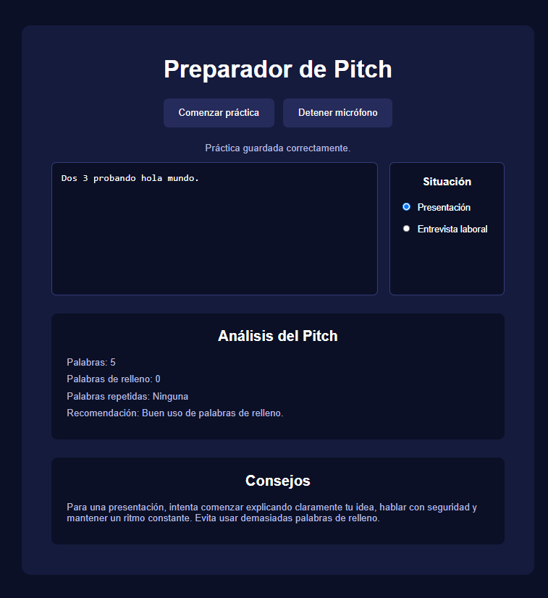
SpeakUP
De la práctica de voz
a resultados medibles
Capstone_802D_PRS
Profesor: Aldo Alberto Martinez Ordenes
Integrantes: Marco Toloza

Slide 2
01 · Roadmap
Evolución del proyecto y próximos pasos · agosto a diciembre de 2026
AGO
SEP
OCT
NOV–DIC
Definición
Desarrollo base
Seguimiento
Evolución prevista
Problema, objetivos y primeras ideas.
Interfaz, registro e integración de voz.
Análisis, guardado e historial de prácticas.
Pruebas, mejoras y evaluación de cámara.
Hito principal
La plataforma pasó de una propuesta de práctica oral a un sistema que registra transcripciones, métricas y recomendaciones.

Slide 3
02 · Modelo de base de datos
SQLite y Django ORM · relación entre usuarios y prácticas
USUARIO
CONVERSACION
• id · identificador
• usuario_id · fecha inicio / fin
1 : N
• nombre · correo único
• situación · transcripción
• palabras · muletillas · repeticiones
• contraseña cifrada · rol
• recomendación · consejo
Cada práctica pertenece a un usuario. El historial se consulta mediante esa relación.

Slide 4
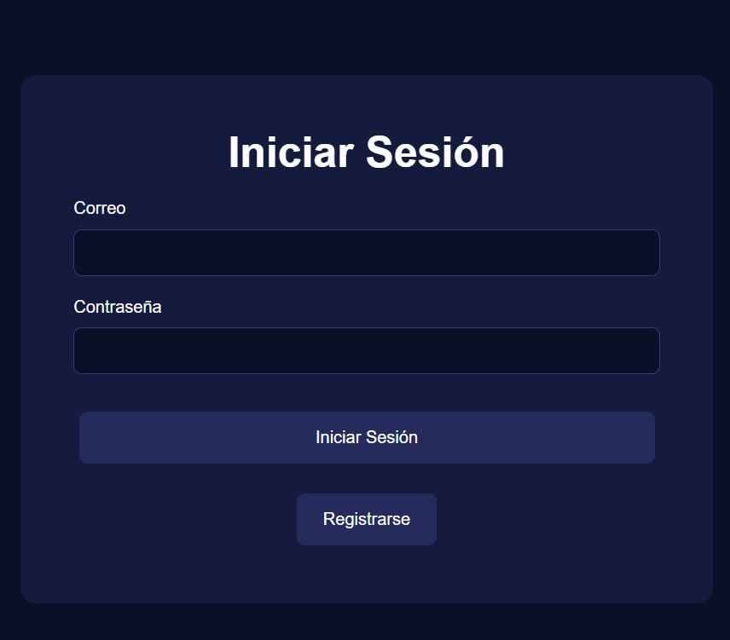
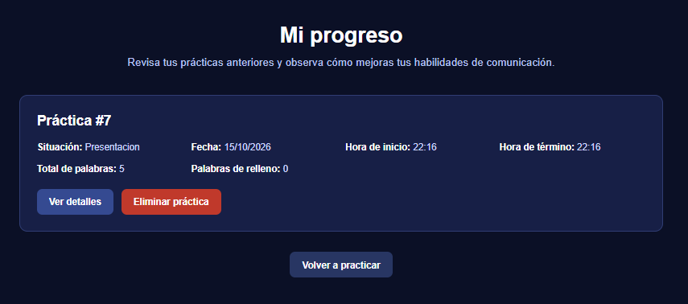
03 · Evidencias de metodología
Cascada adaptada · evidencias de diseño, implementación y pruebas
01
02
03
04
Diseño
Desarrollo
Análisis y pruebas
Evolución
Objetivos, bocetos e interfaz.
Django, Web Speech API y SQLite.
Pruebas manuales de funciones.
Historial, ajustes y mejoras.

Slide 5
04 · Arquitectura del sistema
Separación de responsabilidades entre navegador, servidor y datos
NAVEGADOR
BACKEND DJANGO
SQLITE
HTML · CSS · JavaScript
Python · vistas · sesiones
Django ORM
Web Speech API
Transcripción y métricas
Autenticación y operaciones
de conversaciones
Usuarios, prácticas
y recomendaciones
Flujo real
El navegador analiza el discurso; al detener el micrófono envía los resultados a Django, que los guarda en SQLite.

Slide 6
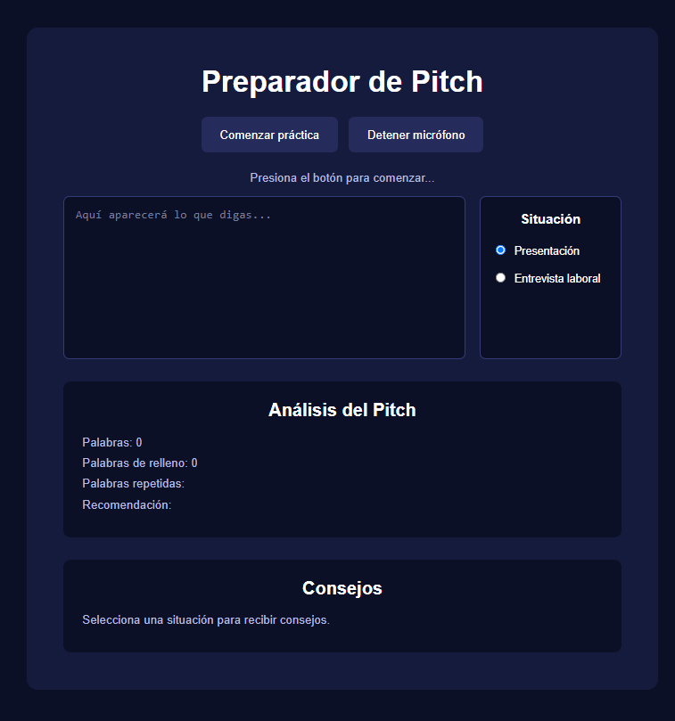
05 · Historias de usuario
Funcionalidades organizadas según lo que necesita la persona usuaria
Acceso seguro
Registrarse, iniciar y cerrar sesión.
Práctica oral
Elegir presentación o entrevista y transcribir voz.
Retroalimentación
Consultar muletillas, repeticiones y consejos.
Seguimiento
Guardar y revisar conversaciones anteriores.

Slide 7
05 · Historias de usuario | detalle
Necesidades concretas, criterios de aceptación y trazabilidad funcional
HU-01 / HU-02 · Acceso
HU-03 / HU-04 · Práctica oral
Como usuario, quiero registrarme e iniciar sesión para acceder a mis prácticas.
Como usuario, quiero elegir una situación y obtener la transcripción de mi voz.
HU-05 / HU-06 · Retroalimentación
HU-07 / HU-08 · Seguimiento
Como usuario, quiero ver métricas y consejos para identificar aspectos a mejorar.
Como usuario, quiero guardar y consultar mis prácticas para revisar resultados.
¿Cómo se comprueba que una historia se cumple?
Ejemplo HU-07: al detener el micrófono, la práctica se registra y aparece en «Mi progreso».

Slide 8
06 · Backlog
Priorización del trabajo y estado de implementación
9
1
5
Implementados
Verificación parcial
Pendientes o por evaluar
Ya desarrollado
Próximas mejoras
Acceso, reconocimiento, análisis, recomendaciones, guardado e historial.
Seguridad, interfaz, documentación de pruebas y cámara como propuesta futura.

Slide 9
07 · Casos de uso UML
Interacciones principales entre el usuario y SpeakUP
ACTOR
Iniciar sesión
Elegir situación
Usuario
Realizar práctica
Analizar discurso
Guardar práctica
Consultar historial

Slide 10
08 · Modelo arquitectónico 4+1
Cinco perspectivas para explicar y validar la solución implementada
LÓGICA
DESARROLLO
Módulos y datos
Código Django y JS
+1 ESCENARIOS
Login · práctica · guardado · historial
PROCESOS
FÍSICA
Flujo de práctica
Ejecución local

Slide 11
08 · Modelo 4+1 | aplicado a SpeakUP
Qué aporta cada perspectiva a la comprensión del sistema actual
LÓGICA
DESARROLLO
PROCESOS
Usuarios, conversaciones, prácticas y recomendaciones.
Proyecto Django, aplicación usuarios, plantillas y JavaScript.
Micrófono → transcripción → análisis → guardado.
FÍSICA
+1 · ESCENARIOS
Chrome, servidor Django y archivo SQLite en un entorno local.
Inicio de sesión, práctica oral, almacenamiento y consulta del historial.
La cámara para analizar postura es una propuesta futura; no forma parte del sistema implementado.

Slide 12
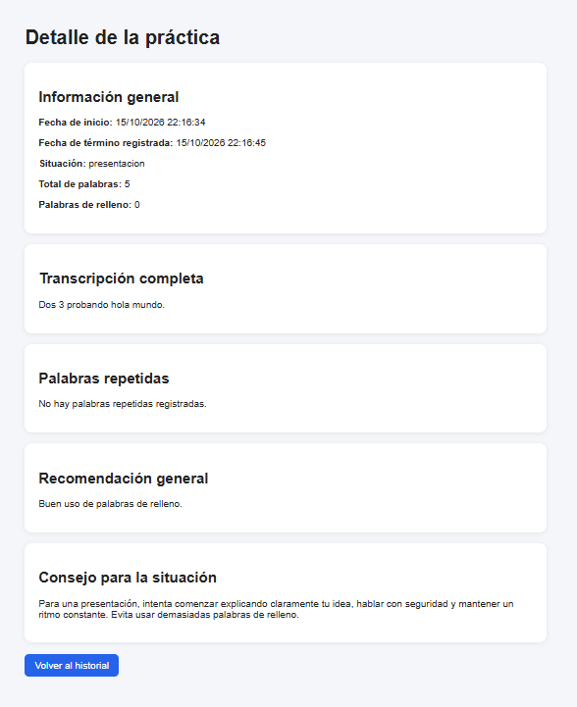
Conclusiones y proyección
Resultados obtenidos y continuidad del proyecto
Resultado funcional
SpeakUP reconoce el discurso, calcula métricas y ofrece recomendaciones basadas en reglas.
Persistencia y seguimiento
Las prácticas se almacenan y pueden consultarse desde «Mi progreso».
Siguiente etapa
Validar sesiones prolongadas, mejorar seguridad y estudiar el análisis de postura con cámara.

